Slide 1
■ 배열 생성 함수
● 간단히 배열을 생성 할 수 있는 함수
reshape | arange | zeros | ones
empty | zeros_like | ones_like | empty_like
identity | eye | diag | full
random.uniform | random.normal | random.randn

Slide 2
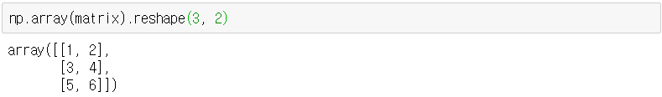
■ 배열 크기 변형 (reshape)
● 만들어진 배열 요소의 데이터와 개수를 유지한 채로 형태를 변형
● 변형하기 전 원본의 size와 변형된 결과의 size가 반드시 같아야 됨
- 2 x 3 배열
- 3 x 2 배열로 변형
1
2
3
4
5
6
1
2
3
4
5
6

Slide 3
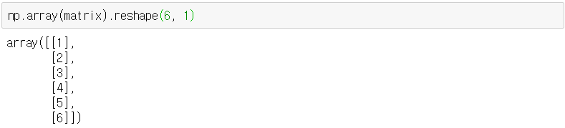
■ 배열 크기 변형 (reshape)
● 만들어진 배열 요소의 데이터와 개수를 유지한 채로 형태를 변형
● 변형하기 전 원본의 size와 변형된 결과의 size가 반드시 같아야 됨
- 6 x 1 배열로 변형
- 1 x 6 배열로 변형
1
2
3
4
5
6
1
2
3
4
5
6

Slide 4
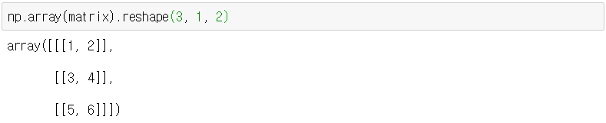
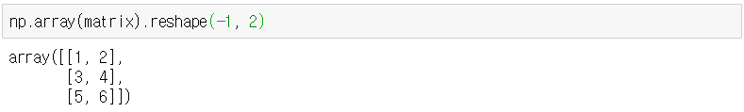
■ 배열 크기 변형 (reshape)
● 만들어진 배열 요소의 데이터와 개수를 유지한 채로 형태를 변형
● 변형하기 전 원본의 size와 변형된 결과의 size가 반드시 같아야 됨
- 3 x 1 x 2 배열로 변형 (개수에 맞추어서 동적 변형)
- ? x 2 배열로 변형 (개수에 맞추어서 동적 변형)
1
2
1
2
1
2
1
2
3
4
5
6

Slide 5
■ 배열 크기 변형 (flatten)
● 다차원 배열을 1차원 배열로 변형
- shape (2, 3) → shape (6, )
- shape (3, 2) → shape (6, )
1
2
3
1
2
3
4
5
6
4
5
6
1
2
3
4
1
2
3
4
5
6
5
6

Slide 6
■ 배열 크기 변형 (flatten)
● 다차원 배열을 1차원 배열로 변형
- shape (3, 1, 2) → shape (6, )
1
2
1
2
1
2
3
4
5
6
1
2

Slide 7

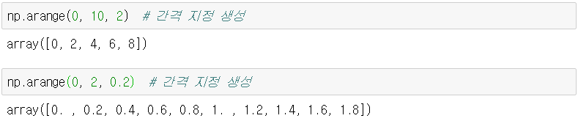
■ 배열 생성 (arange)
● range 함수와 비슷한 기능
● 값의 범위를 지정하여 값이 채워져 있는 배열을 생성
● 특정한 규칙에 따라 증가하는 값을 넣는 것도 가능
- 기본 : arange(size)
- 간격 지정 : arange(start, end, step)

Slide 8
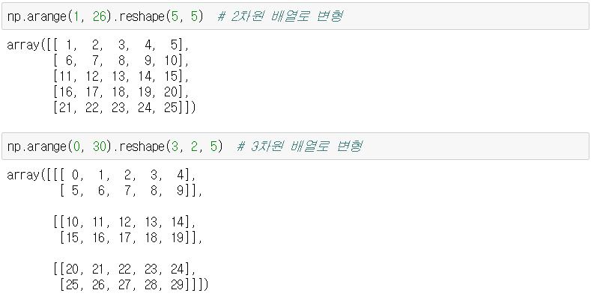
■ 배열 생성 (arange)
● range 함수와 비슷한 기능
● 값의 범위를 지정하여 값이 채워져 있는 배열을 생성
● 특정한 규칙에 따라 증가하는 값을 넣는 것도 가능
- 다차원 배열 생성 : arange + reshape

Slide 9
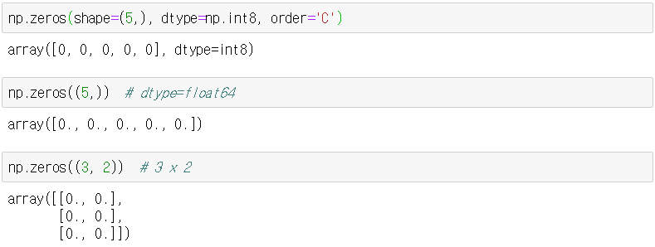
■ 배열 생성 (zeros)
● 0으로 채워진 배열 생성
● arange 와는 다르게 shape 지정이 가능
- 사용법 : zeros(shape, dtype, order)

Slide 10
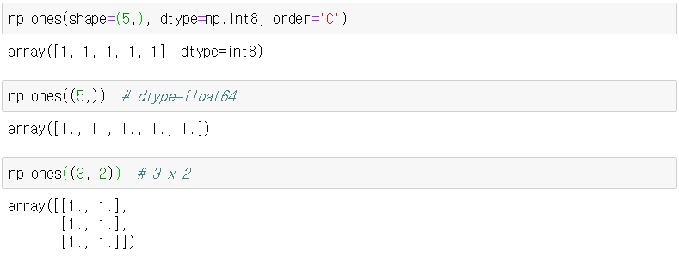
■ 배열 생성 (ones)
● 1로 채워진 배열 생성
● arange 와는 다르게 shape 지정이 가능
- 사용법 : ones(shape, dtype, order)

Slide 11
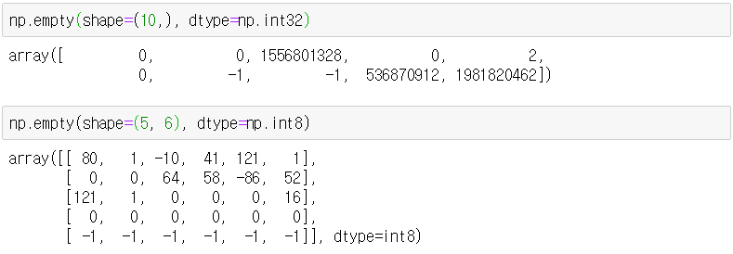
■ 배열 생성 (empty)
● shape만 주어지고 비어있는 배열 생성
● 배열을 생성만 하고 값을 초기화 하지 않아서
메모리에 저장되어 있던 기존 값이 저장 될 수 있음 (초기값 알 수 없음)

Slide 12
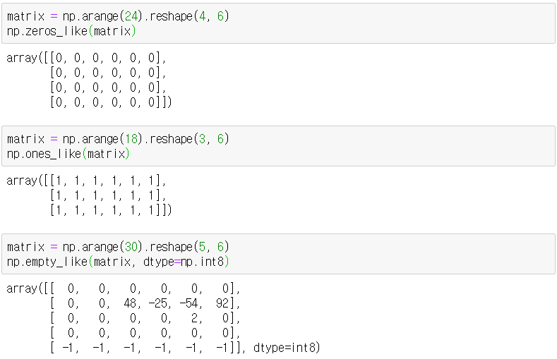
■ 배열 생성 (zeros_like / ones_like / empty_like)
● shape을 명시하여 배열을 만들지 않고 다른 배열과 같은 shape으로 생성

Slide 13
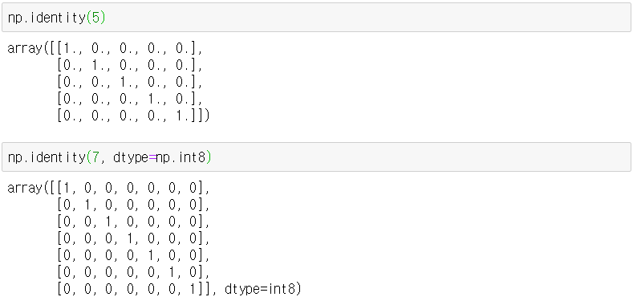
■ 배열 생성 (identity)
● 단위 행렬 생성
- 주대각선의 모든 값이 1이고, 나머지는 0인 정사각 행렬

Slide 14
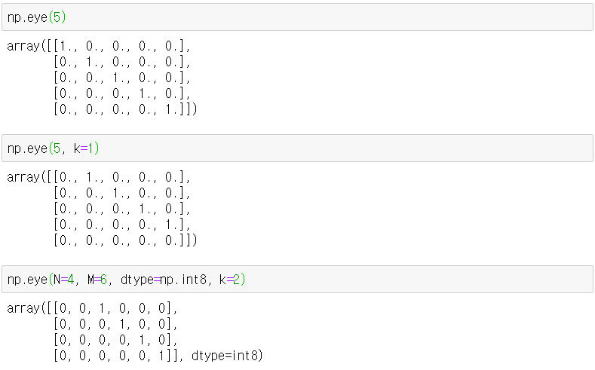
■ 배열 생성 (eye)
● 대각선이 1로 채워지는 행렬
● 대각선의 시작 위치 지정 가능

Slide 15

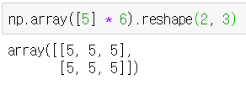
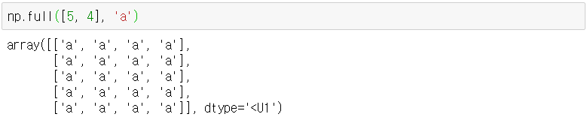
■ 배열 생성 (full)
● 입력 값으로 채워지는 행렬
- full((shape), value)

Slide 16
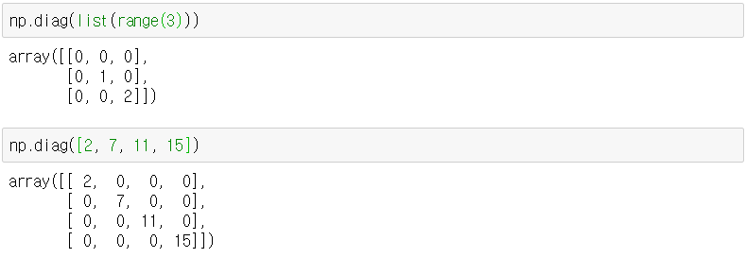
■ 배열 생성 (diag - diagonal matrix)
● 모든 비대각 요소가 0인 행렬 (대각 행렬)
● 대각선의 시작 위치 지정 가능
● 반드시 정방 행렬일 필요는 없음
● 1차원 배열을 입력 시 해당 값을 이용하여 대각 행렬 생성

Slide 17
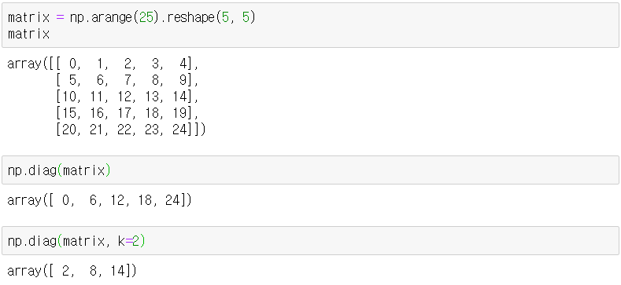
■ 배열 생성 (diag - diagonal matrix)
● 2차원 배열을 입력 시 대각선의 값을 추출

Slide 18
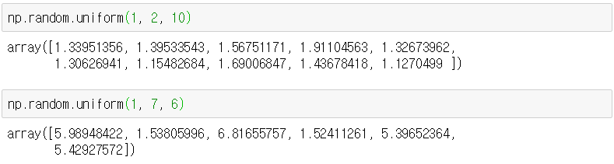
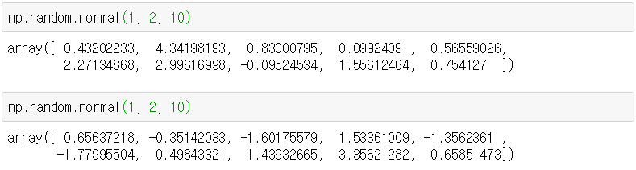
■ 배열 생성 (random.uniform / random.normal / random.randn)
● 균등 분포에 따른 배열 생성
● 정규 분포에 따른 배열 생성

Slide 19


■ 배열 생성 (random.uniform / random.normal / random.randn)
● 지정된 개수에 맞게 랜덤 값을 가지는 배열 생성

